Slide 1


3.3. L’amitié de Ruth et Noémi - Invitation à choisir
Animation ludique - Partir en voyage
Le parcours « Venez car tout est prêt ! » est proposé par l'Équipe œcuménique du canton de Vaud.
Infos : enfance-familles@eerv.ch

Slide 2
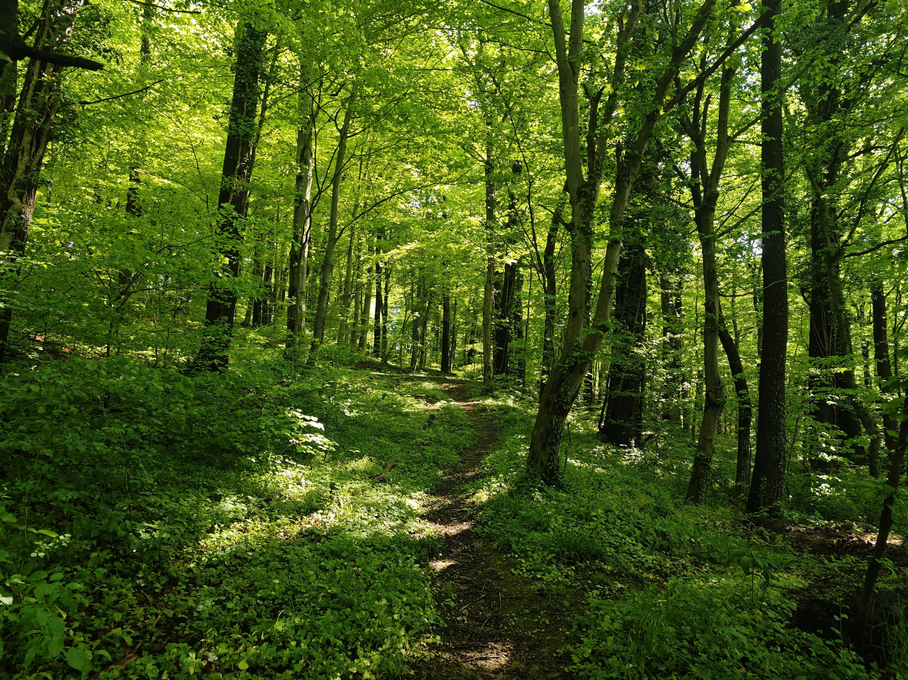

Slide 3
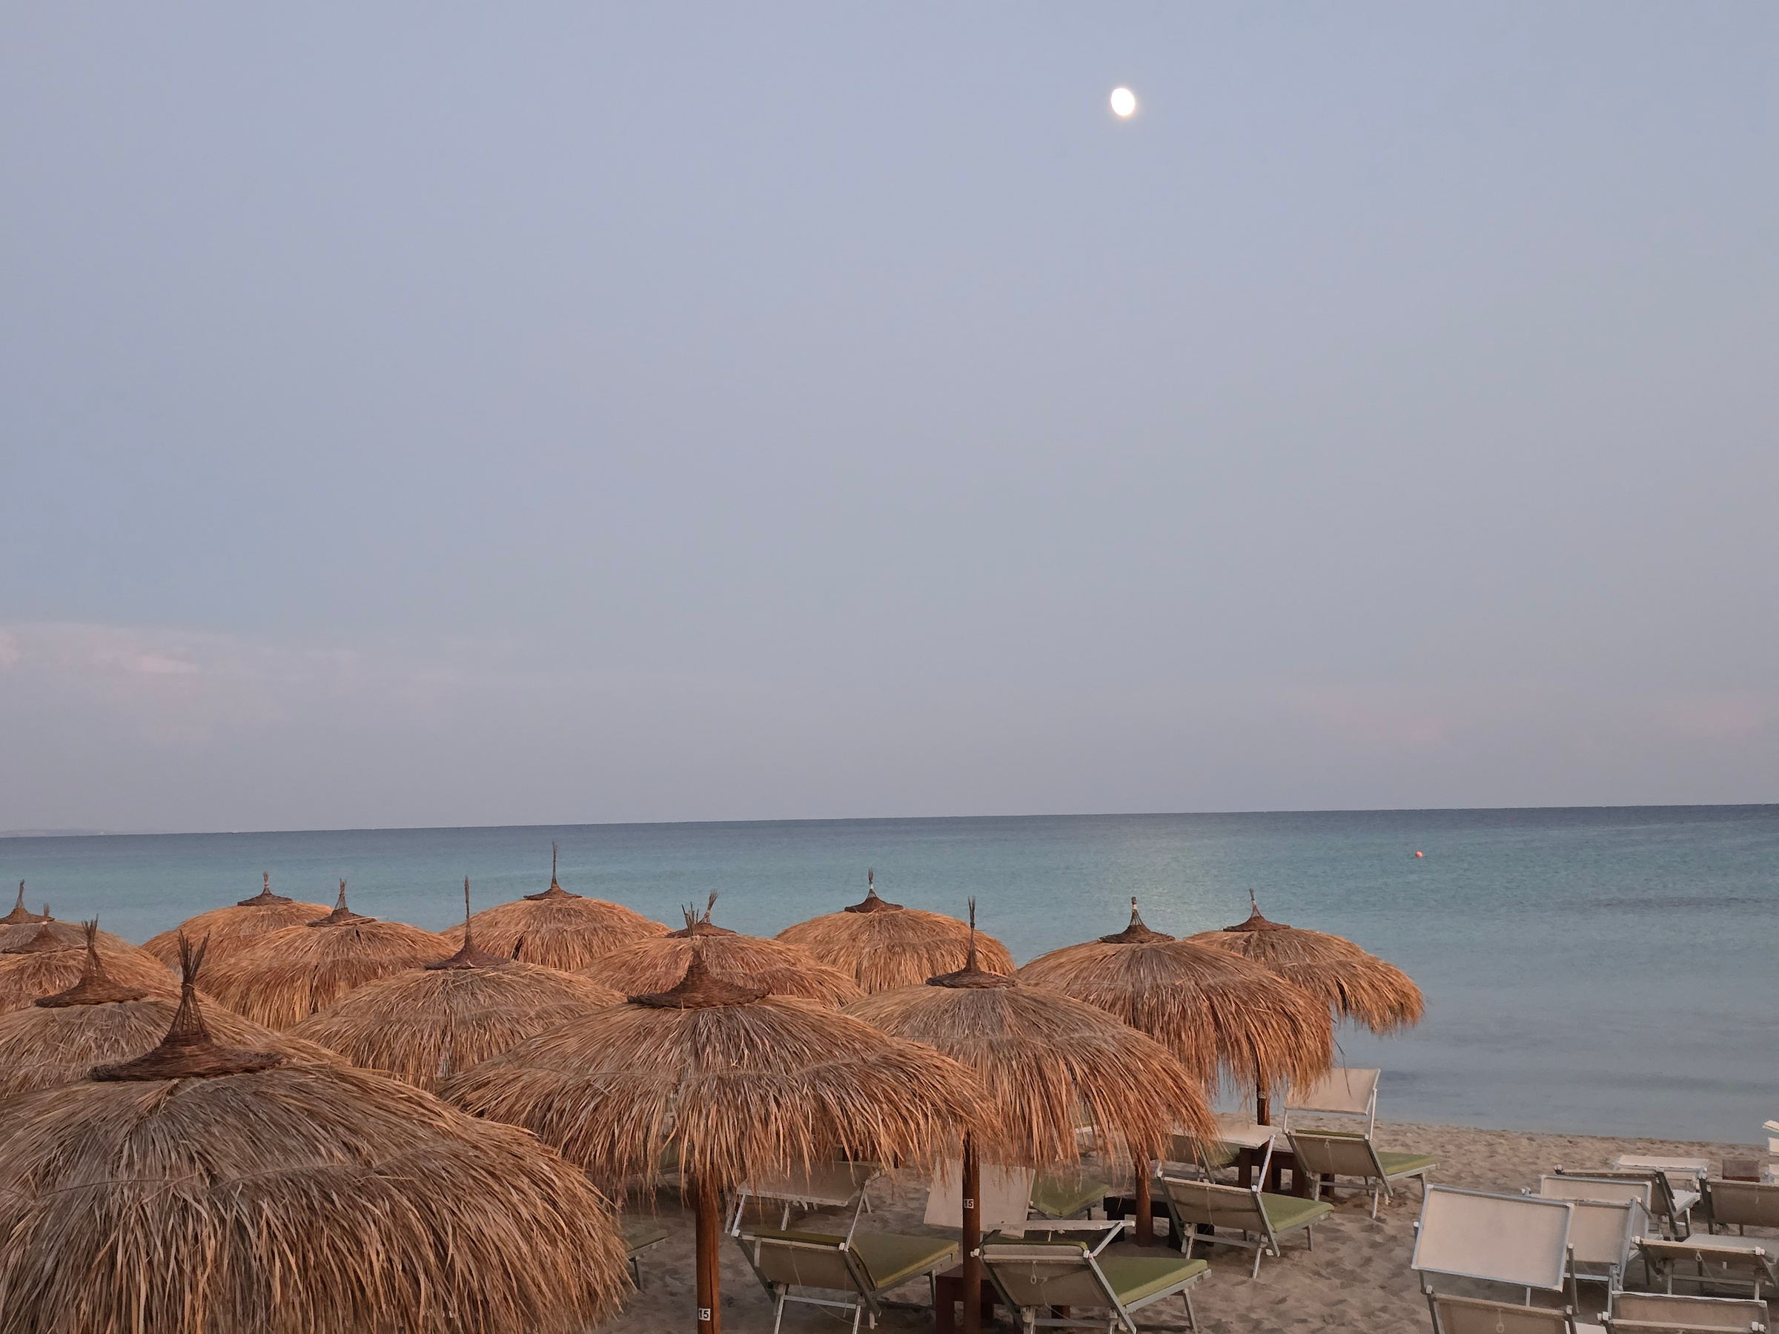

Slide 4
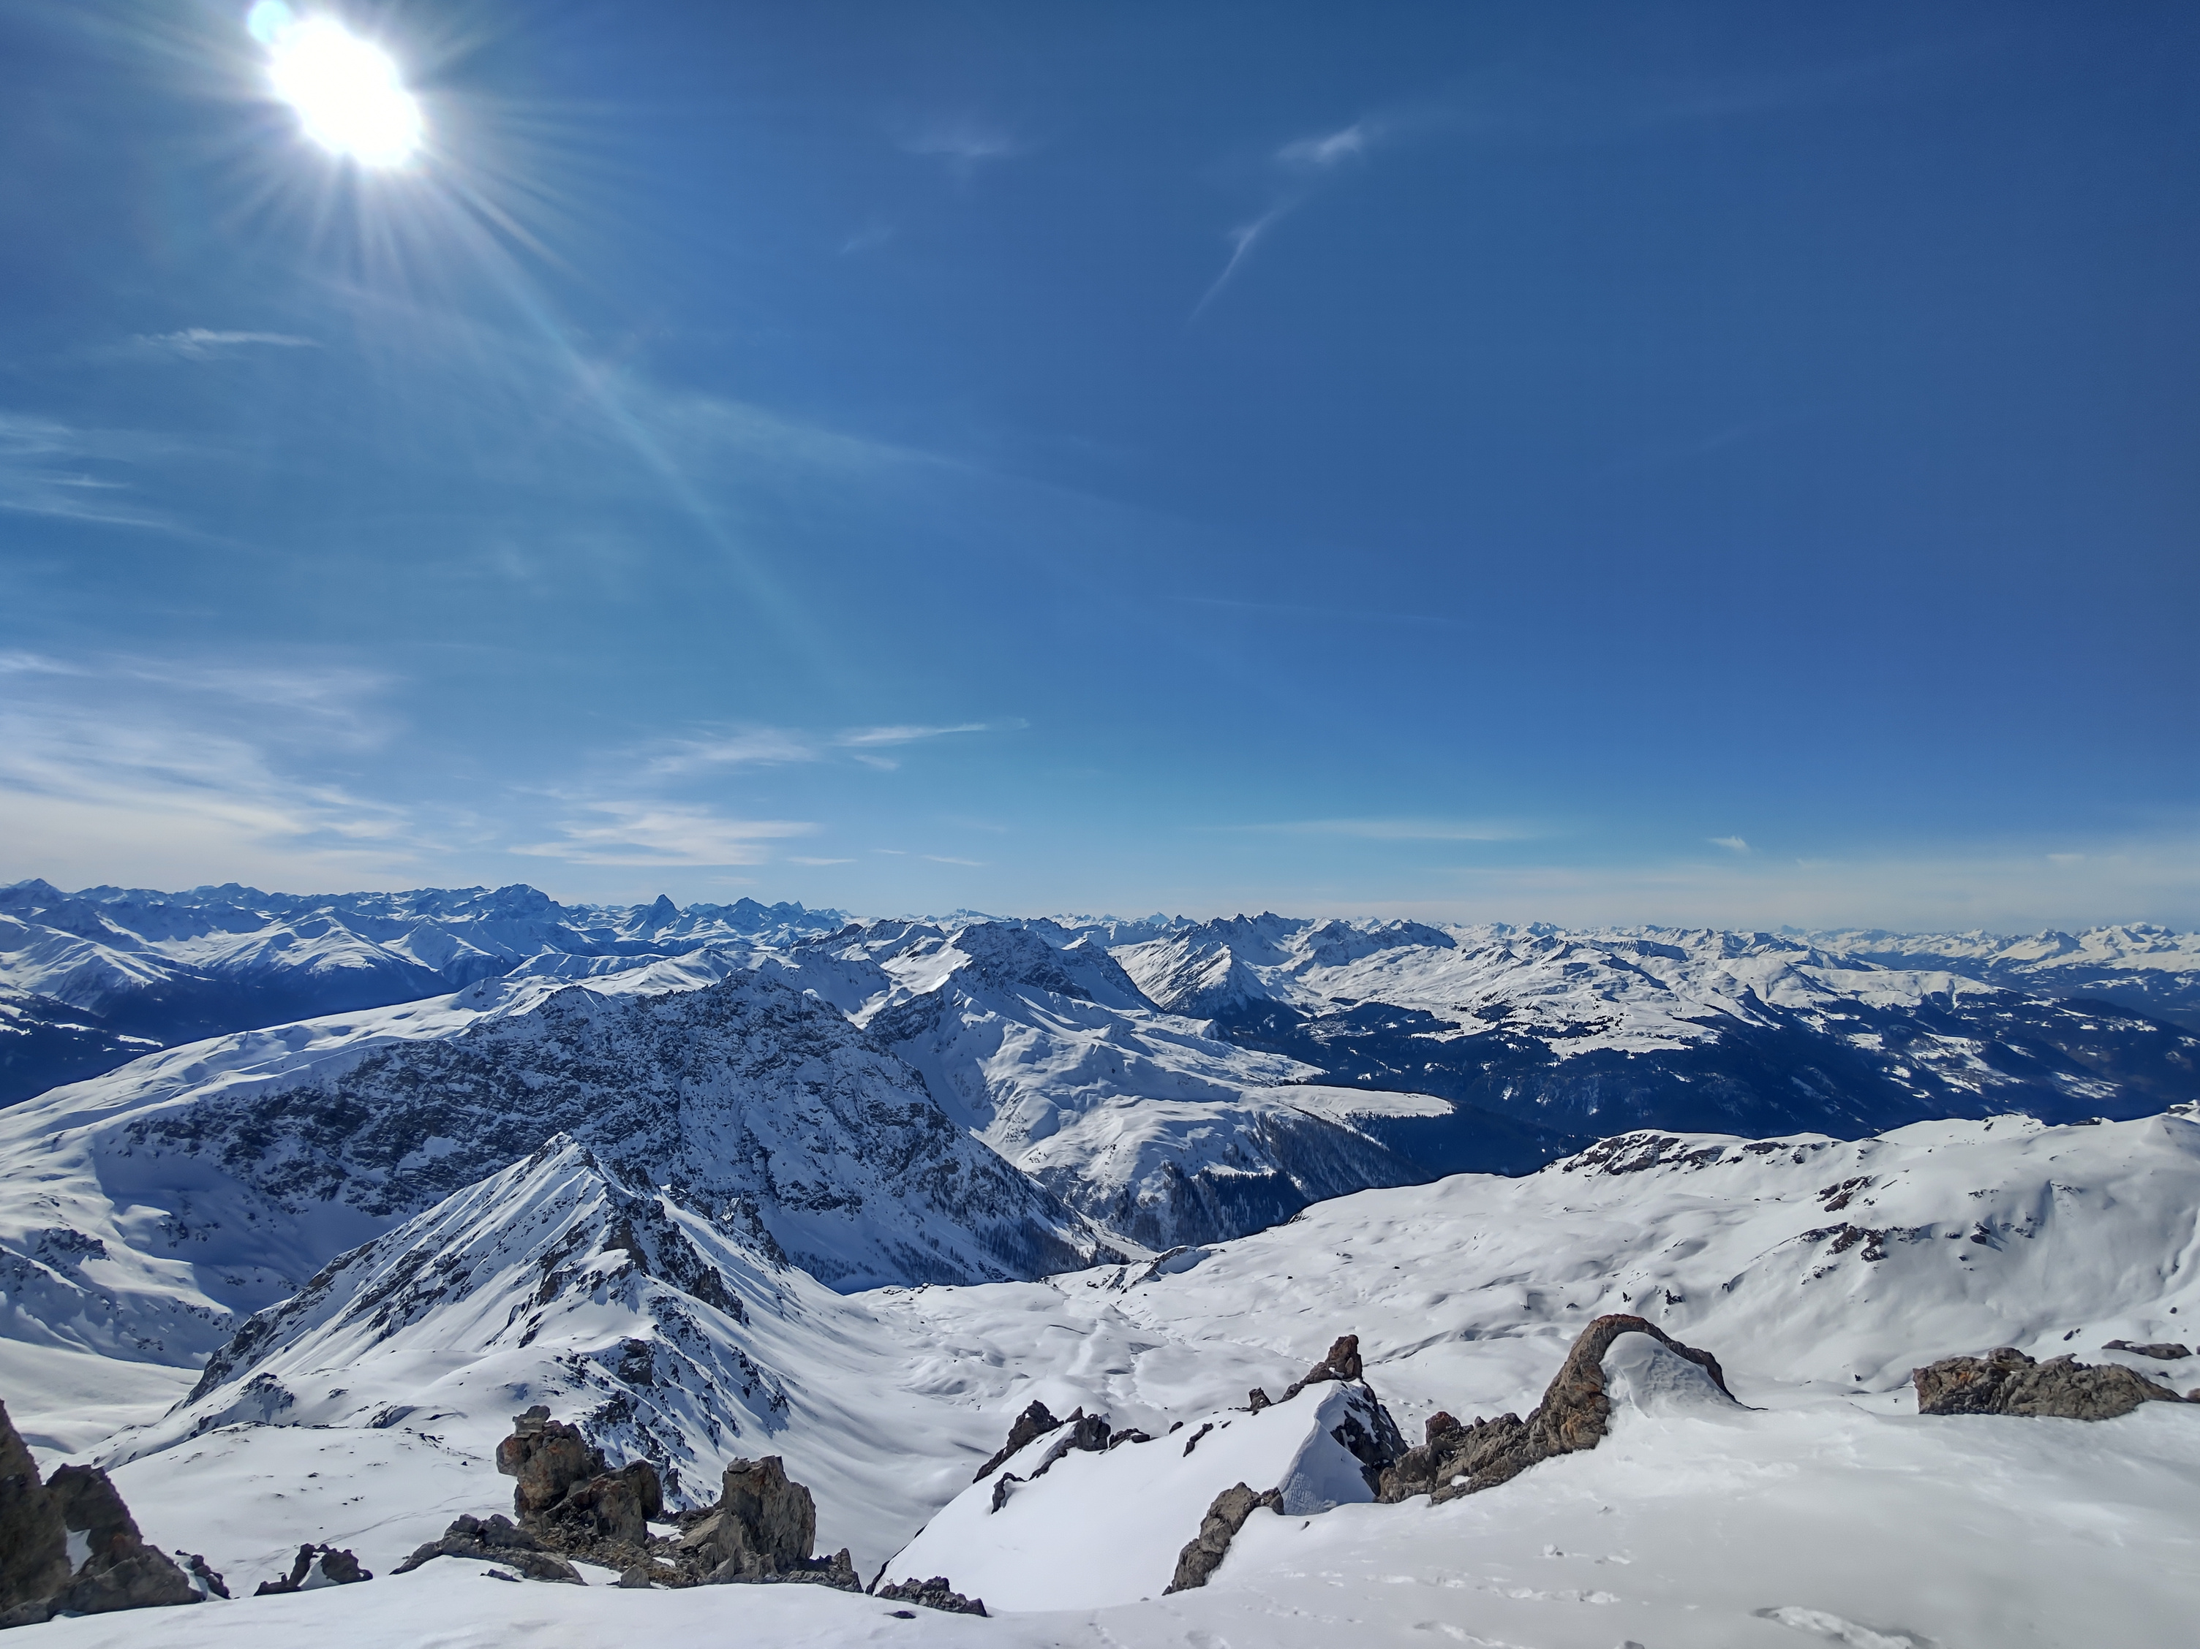

Slide 5
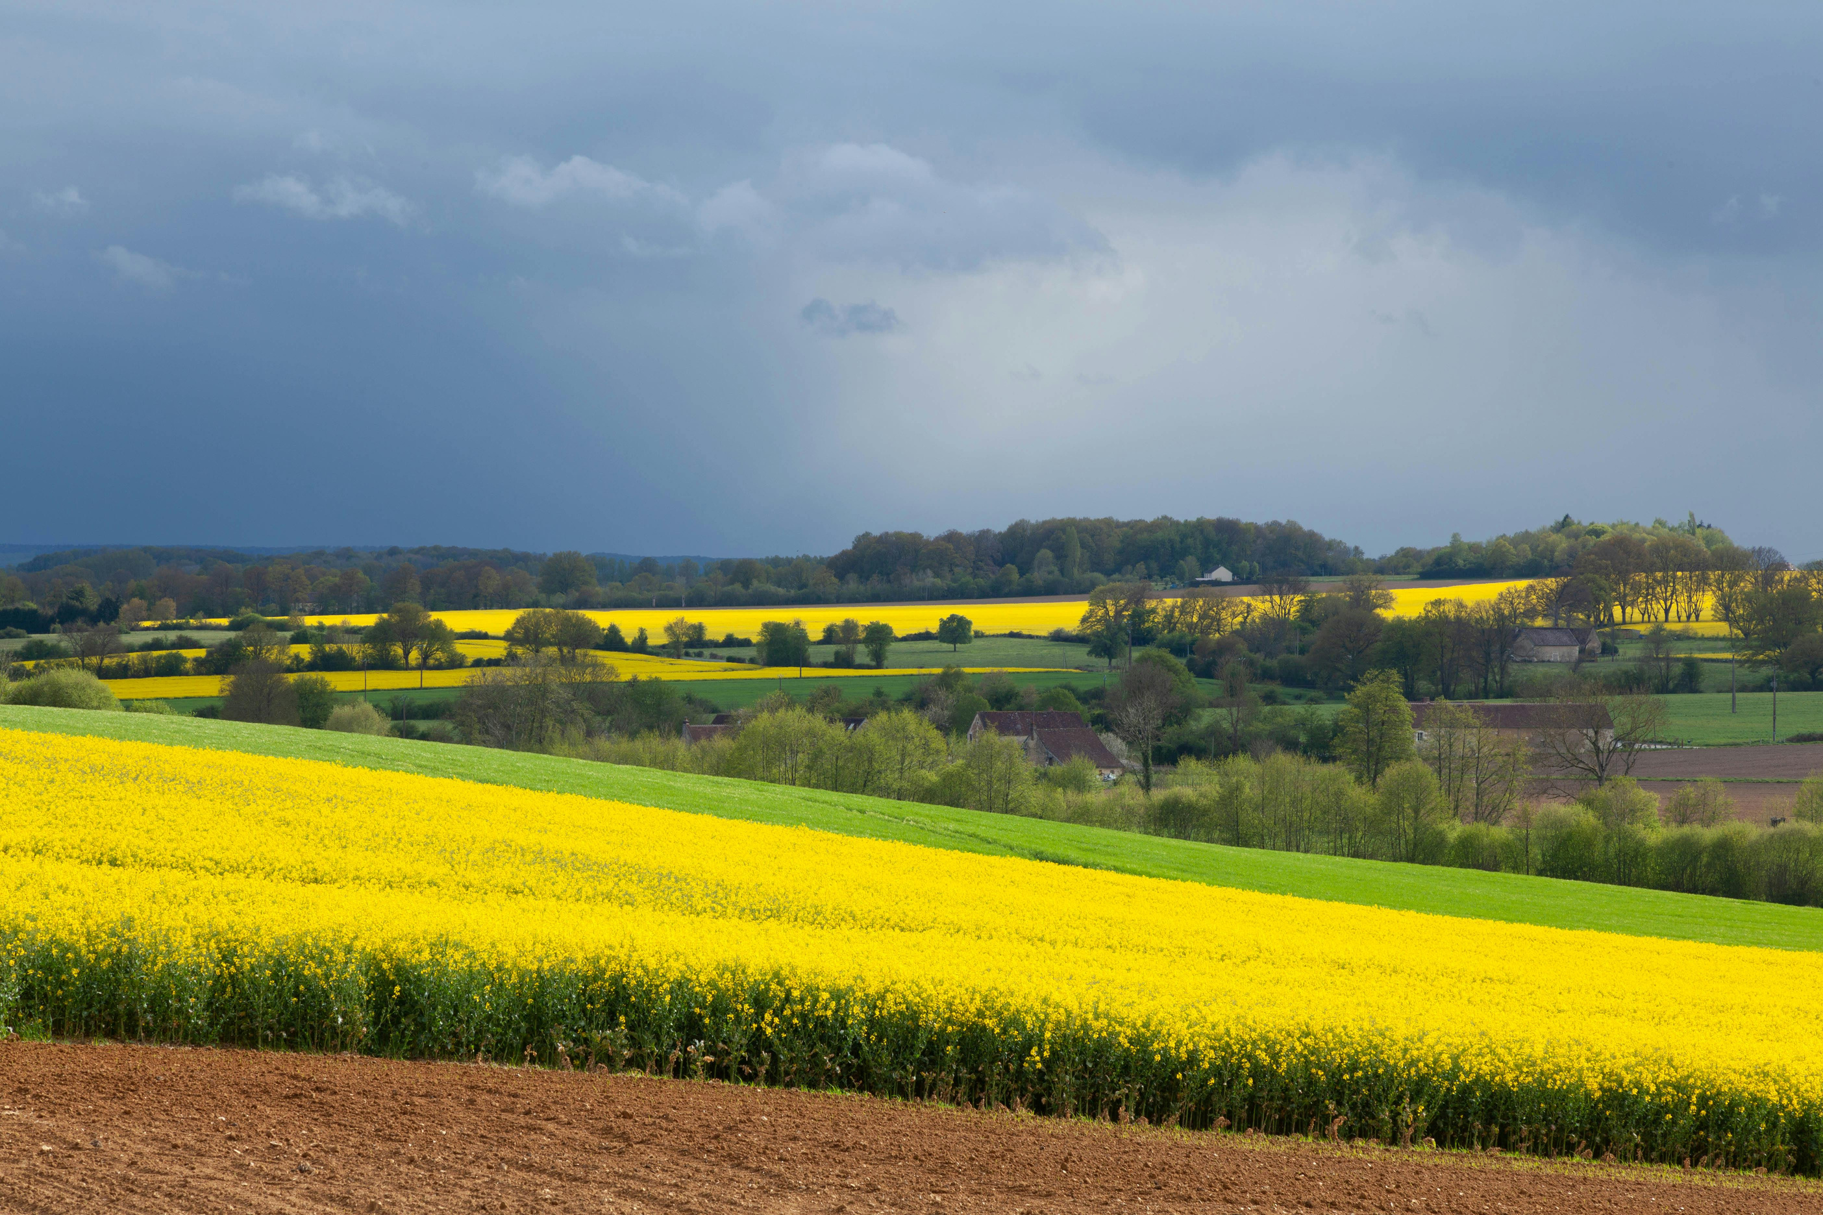

Slide 6


Slide 7
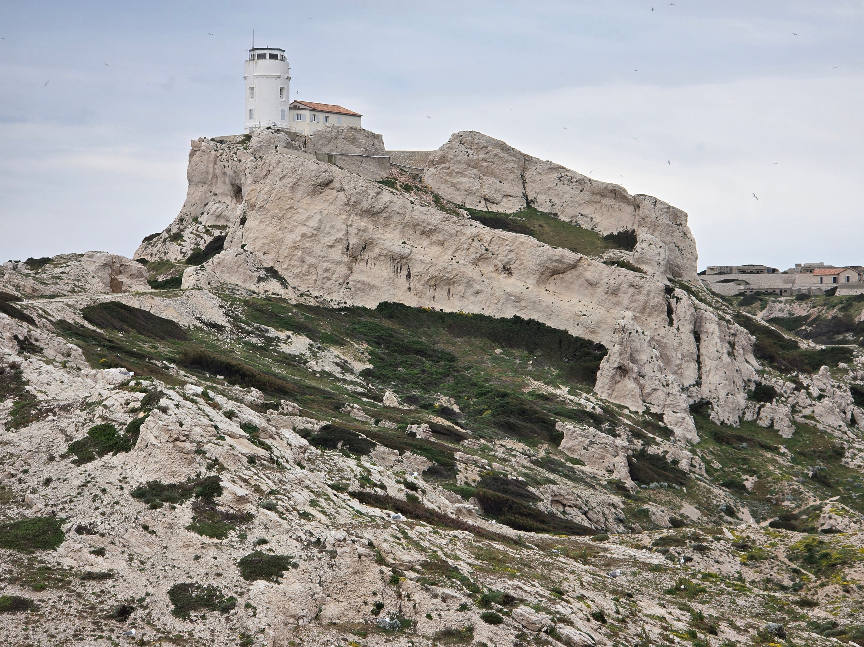

Slide 8


Slide 9
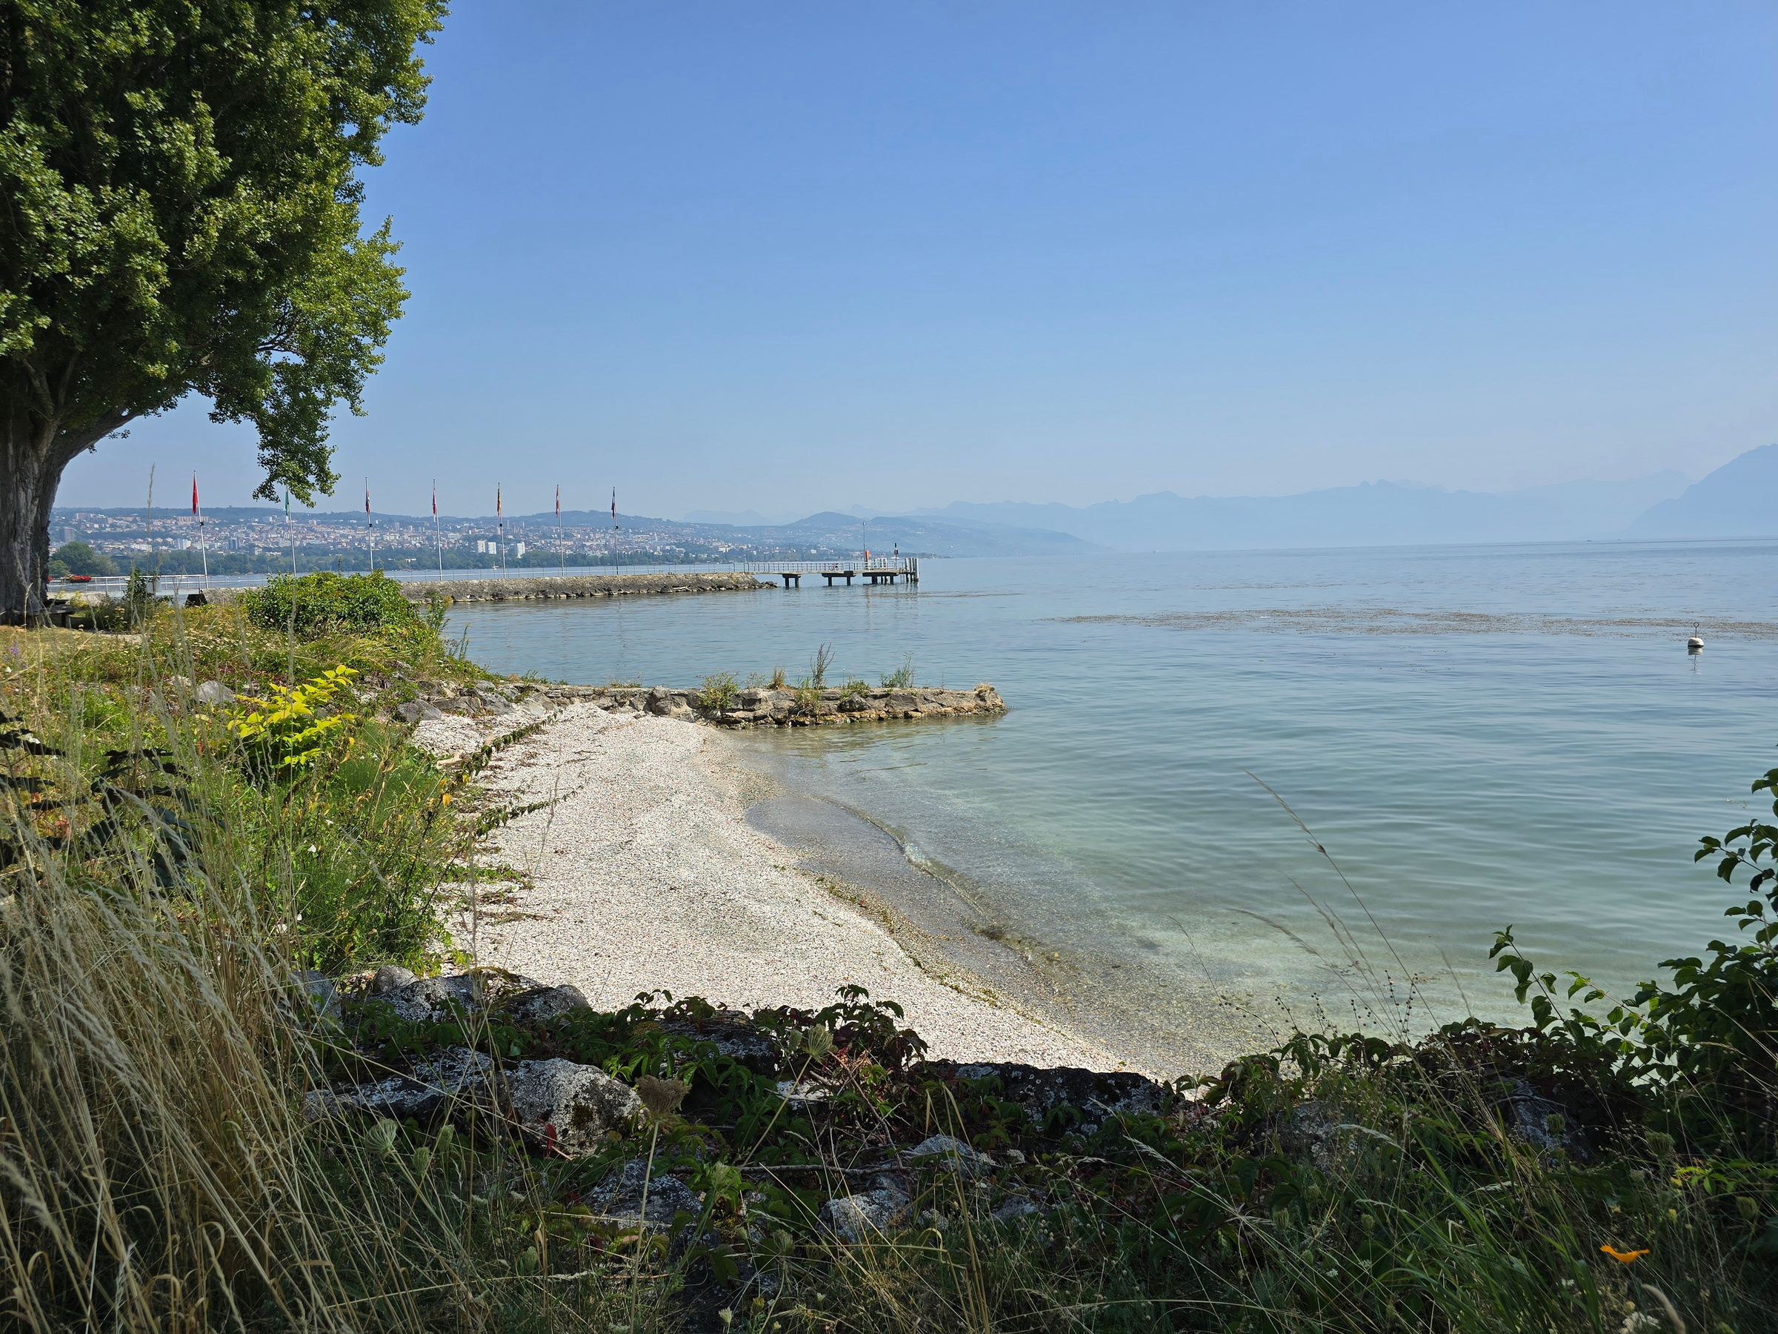

Slide 10
